Slide 1
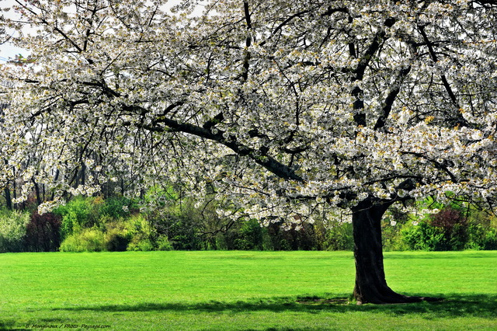
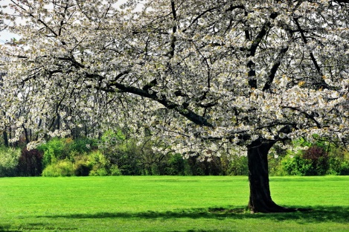
Restaurant Scolaire Les Moulins 04.90.90.17.29
Les fruits et légumes de saison provenant des producteurs BIO de Barbentane ont comme logo la lettre
Menu du 22 au 25 avril 2025
lundi | Mardi | Mercredi Centre de loisirs | Jeudi | Vendredi
Férié lundi de paques | Betterave en mayonnaise | Feuilleté aux fromages | Flan aux courgettes | Salade verte
 | Filet de colin Riz Sauce citron | Chipolata Pomme noisette | Omelette aux pommes de terre (œuf bio) et fromage | Lasagne au bœuf bio de barbentane
 | Crème dessert | Dessert du mercredi | Gâteau maison (œuf, sucre, farine bio) | fruit
La cuisine municipale se réserve la possibilité de modifier les menus en fonction des aléas du marché et des livraisons
Pains des boulangeries de Barbentane

